Slide 1

Freiwilligendienst in Deutschland
FÖJ
Freiwilliges ökologisches Jahr
FSJ
BFD
Freiwilliges soziales Jahr
Bundesfreiwilligendienst

Slide 2
Wer von euch kann sich vorstellen, einen BFD, ein FSJ oder ein FÖJ zu machen?

Slide 3
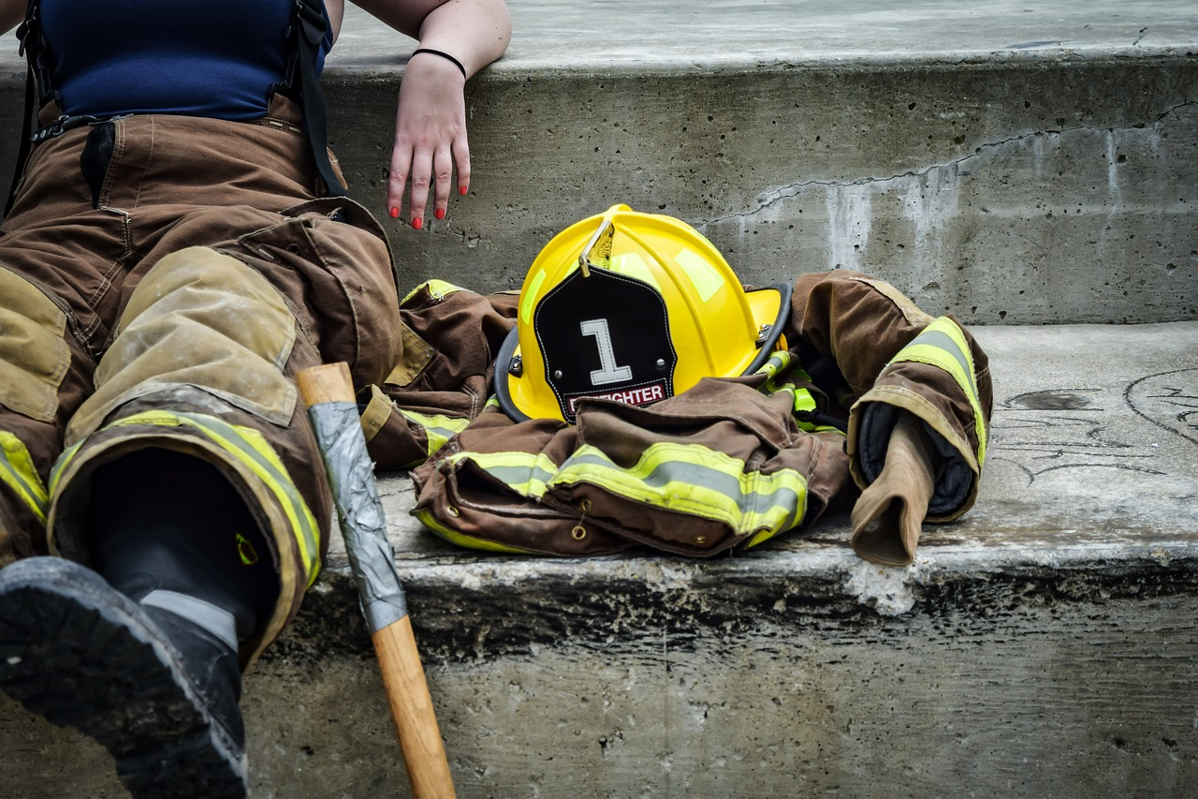
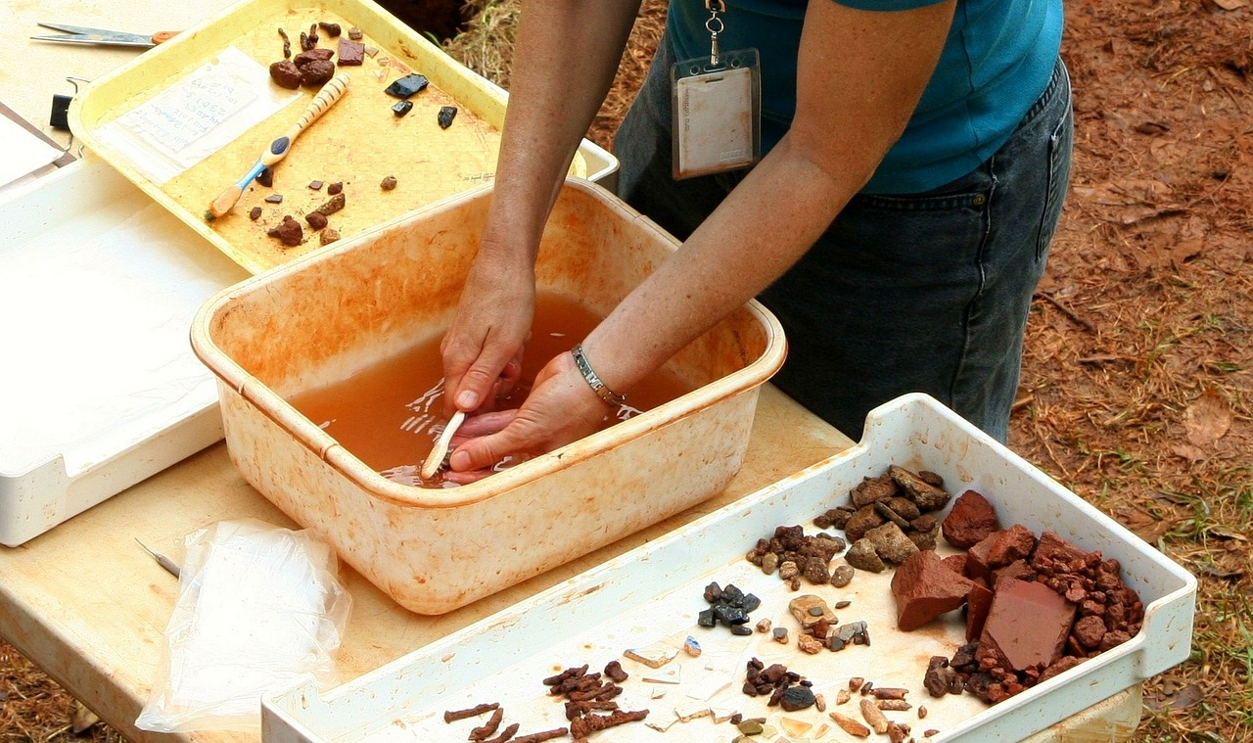
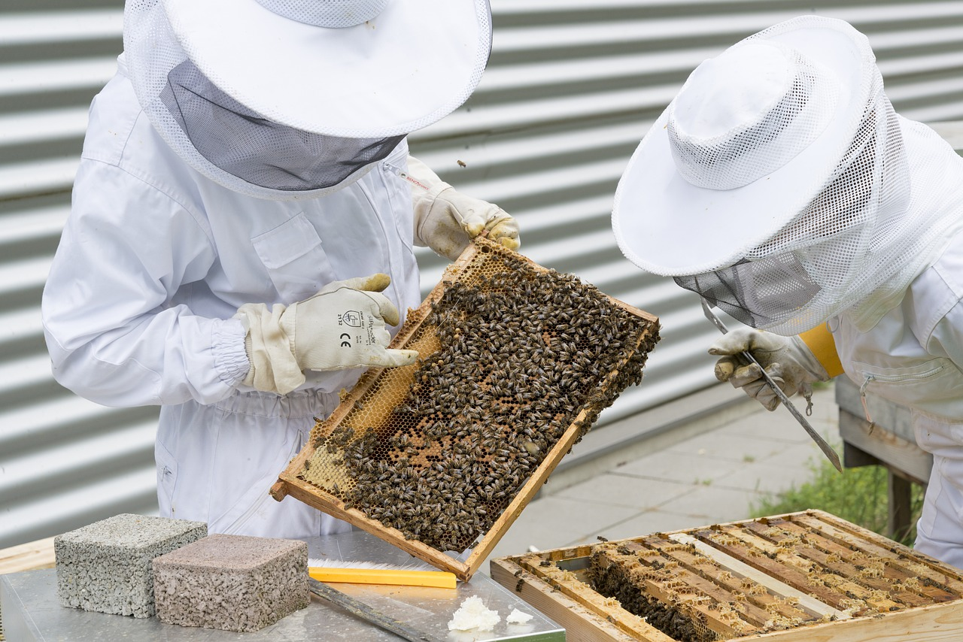

Was ist ein Freiwilligendienst?
6-18 (in der Regel Vollzeit, 12) Monate freiwilliges Engagement in einer gemeinnützigen Einrichtung, zum Beispiel…
  in Kindergärten, Schulen, Krankenhäusern, Behinderten-
  werkstätten, Jugendhilfen, Begegnungszentren und
  Flüchtlingshilfen
  in Museen, in der Denkmalpflege, Archäologie
  im Wattenmeer, in Nationalparks, Umweltbehörden,
  nachhaltigen Bildungseinrichtungen, Naturschutzverbänden,
  Tierheimen und Tierauffangstationen
  in Vereinen, NGOs und anderen
  Organisationen
  in Sportvereinen
  in Forschungseinrichtungen und
  Laboren
  bei der Feuerwehr und beim THW

Slide 4
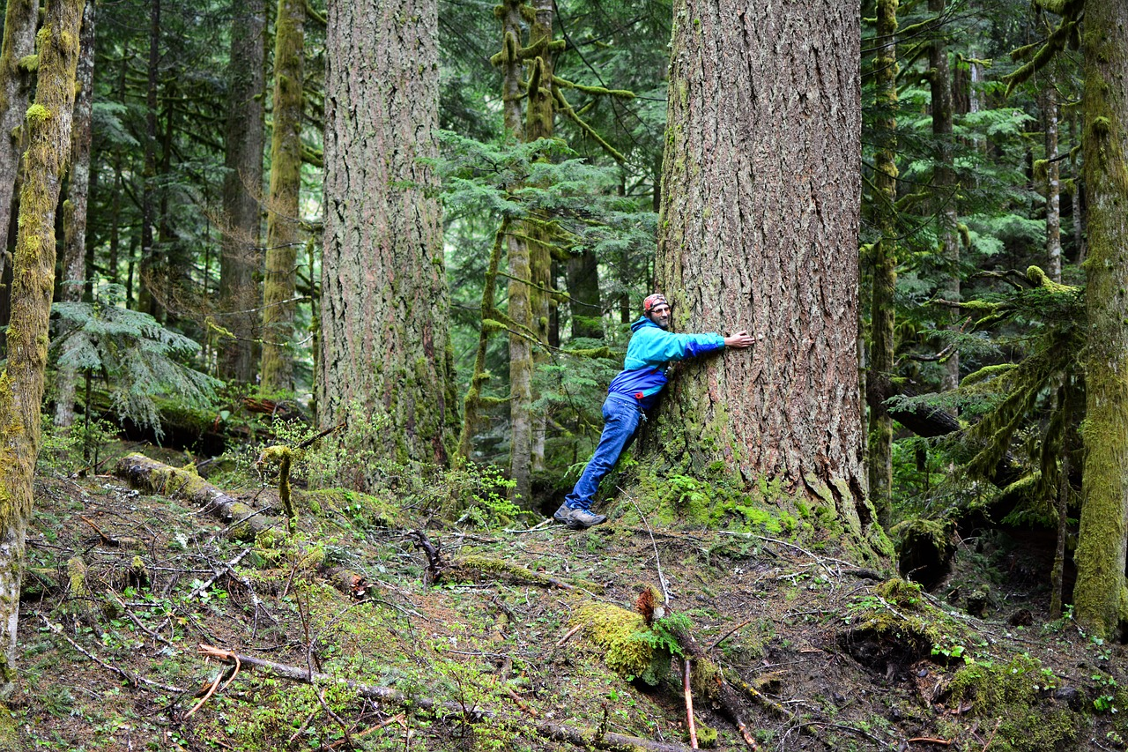
Was ist ein Freiwilligendienst?
25 Bildungstage außerhalb der Einsatzstelle
            Möglichkeit zu Auslandsreisen und Exkursionen (von den Zentralstellen abhängig)
            oft in festen Seminargruppen (Klassenfahrt-feeling)
            Austausch mit Menschen, die ähnliche Interessen haben
            selbstgewählte Themenschwerpunkte
Taschengeld + Geldersatzleistungen: ca. 200 – 600€ im Monat
(meist Anspruch auf Kindergeld, ggf. Wohngeld und Sozialhilfe)
Dienstbeginn meist im August/September, teilweise das ganze Jahr über möglich

Slide 5

Motivation für ein Freiwilligenjahr
Persönlichkeitsentwicklung
Kompetenzen gewinnen
Orientierung: Was macht mir Spaß?
Einblicke in potentielle Berufswünsche
Erfahrungen im Arbeitsalltag
Engagement
coole Leute mit ähnlichen Interessen kennenlernen (auch auf den Seminaren!)
Anrechnung als Zugangspraktikum (abhängig von der jeweiligen Hochschule)
Vorteile in Bewerbungen

Slide 6
Unterschiede zwischen FSJ, FÖJ, BFD
FSJ | FÖJ | BFD
Ab Vollendung der Vollzeitschulpflicht bis Vollendung des 27. Lebensjahres | Ab Vollendung der Vollzeitschulpflicht bis Vollendung des 27. Lebensjahres | ab Vollendung der Vollzeitschulpflicht; keine Altersgrenze nach oben
6 bis 18 Monate, in Ausnahmefällen 2 Jahre | 6 bis 18 Monate, in Ausnahmefällen 2 Jahre | 6 bis 18 Monate, in Ausnahmefällen 2 Jahre
einmalig | einmalig | mehrfache Wiederholung nach jeweils fünf Jahren möglich
Kinder- und Jugendhilfe, Jugendarbeit, Wohlfahrtspflege, Gesundheitspflege, Kultur und Denkmalpflege, Sport | Natur- und Umweltschutz, Bildung für Nachhaltige Entwicklung | alle Bereiche
Träger: anerkannte Einrichtungen der freien Wohlfahrtspflege auf Landesebene | Träger: anerkannte Einrichtungen der freien Wohlfahrtspflege auf Landesebene | Träger: Bundesrepublik Deutschland, vertreten durch das Bundesamt für Familie und zivilgesellschaftliche Aufgaben; zwischengeschaltet sind evtl. weitere Zentralstellen
Vereinbarung / Vertrag der Freiwilligen mit vom Land anerkannten Trägern | Vereinbarung / Vertrag der Freiwilligen mit vom Land anerkannten Trägern | Vereinbarung / Vertrag der Freiwilligen mit dem Bund
Sozial- und Krankenversicherung: Absicherung besteht | Sozial- und Krankenversicherung: Absicherung besteht | Sozial- und Krankenversicherung: Absicherung besteht
Quelle: http://bundes-freiwilligendienst.de/fsj-freiwilliges-soziales-jahr/unterschiede-fsj-bfd

Slide 7
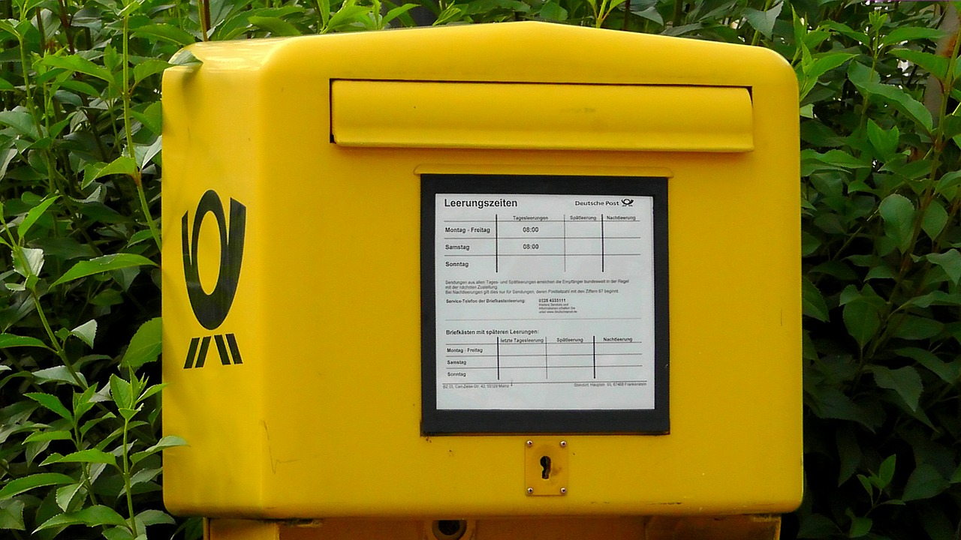
Bewerbung
Einsatzstellensuche:
  Zentrale Einsatzstellensuche im BFD
  (bundesfreiwilligendienst.de)
  Bei FSJ und FÖJ: Am besten für die einzelnen Bundesländer direkt suchen, ansonsten: pro-fsj.de und foej.de
  Wenn eine Einrichtung noch keine Einsatzstelle ist: Fragen, ob sie zu einer werden wollen! Geht sehr schnell → Ihr könnt dort auch einen Freiwilligendienst machen!
ggf. Zentralstellen der Einsatzstellen berücksichtigen → unterschiedliche Angebote bei z.B. Seminaren
Fristen: Je nach Stelle ein Jahr bis kurz vorher – beliebte Stellen sind schnell weg! Normalerweise: Bewerbung am Anfang des Jahres, in dem der Freiwilligendienst starten soll

Slide 8
Hier kannst du, liebe*r Vortragende*r, deine persönlichen Erfahrungen einbringen :)
Gerne auch Bilder und Videos von deiner Arbeit und deinen Seminaren anfügen! Achte dabei aber bitte auf die Bildrechte :)

Slide 9
Wer von euch kann sich jetzt vorstellen, einen BFD, ein FSJ oder ein FÖJ zu machen?

Slide 10
Mehr Informationen auf:
- bundesfreiwilligendienst.de
- pro-fsj.de
- foej.de

